Slide 1
Dons
Pr. Moisés Mattos

Slide 2
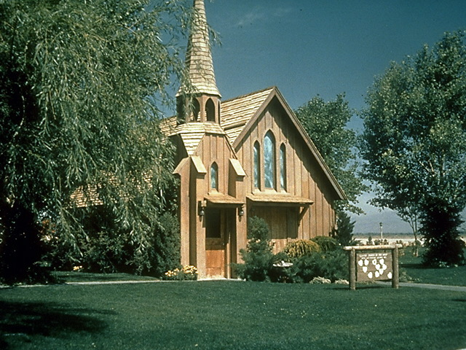
Vivemos na era dos dons na igreja
Nunca se falou tanto sobre dons como agora
Mas o que é um dom?

Slide 3
Existe diferença entre um dom e talento natural?
Quando um talento natural pode ser transformado num dom?
Existem maneiras pelas quais podemos descobrir nossos dons?

Slide 4
A palavra grega “carismata” é traduzida em português como “dom”
Literalmente ela quer dizer “dons de graça”
Portanto um dom e um carisma são na verdade a mesma coisa

Slide 5
Mas, qual é a definição de dom?
“Um dom é uma habilidade especial que o Espírito Santo dá a cada membro do corpo de Cristo para ser usada na edificação da Igreja”.

Slide 6
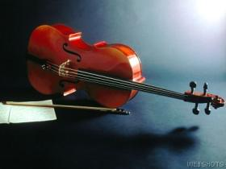
II. Existe diferença entre o
talento natural e o dom?
1. Um talento natural é o que herdamos
2. Por exemplo algumas pessoas tem mais habilidade com música do que outras
3. Este seria um talento ou habilidade

Slide 7
4. O dom é diferente. Ele é uma concessão especial do Espírito Santo ( I Coríntios 12:7 e 8)
5. Todavia, quando a pessoa aceita a Cristo, aquilo que ela tem como habilidade natural pode ser transformada num dom
6. O Espírito Santo pode ampliar o talento natural e transformá-lo num dom a serviço da obra de Deus

Slide 8
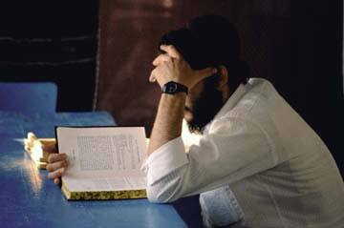
III. Para que servem os dons?
Algumas pessoas pensam que os dons são concedidos para realizarem coisas milagrosas e fantásticas
2. Outros acham que pelos dons podem ter projeção maior dentro da comunidade
3. Outros nem sabem para que servem os dons

Slide 9
Paulo explica:
“A manifestação do Espírito é dada a cada um visando um fim proveitoso”. I Cor. 12:7
Que fim proveitoso é este?
O mesmo apóstolo esclarece:
“E Ele mesmo deu uns para apóstolos, e outros para profetas, e outros para evangelistas, e outros para pastores e doutores, querendo o aperfeiçoamento dos santos, para a obra do ministério, para a edificação do corpo de Cristo.” Ef. 4:11 e12

Slide 10
IV. Como descobrir os dons
1. Calcula-se que menos de 20% dos cristãos sabem qual é o seu dom
2. Como descobrir o dom (ou dons) que o Espírito Santo me concedeu?

Slide 11
Observe os seguintes passos:
a) Ore muito pedindo a iluminação divina sobre este assunto

Slide 12
b) Esteja disposto(a) a usar os dons no serviço de Deus
Começar a trabalhar com um dom que já temos é uma boa maneira de descobrir outros dons
Alguns cristãos querem dons, mas não estão dispostos a usá-los no serviço

Slide 13
C) Informe-se a respeito dos dons.
- Leia tudo o que puder sobre o assunto.

Slide 14
d) Descubra o que lhe dá satisfação
- É natural que o exercício de um dom lhe traga satisfação.

Slide 15
e) Leve o dom que você acha que tem para a prática
- Como é que se aprende a nadar?
- A resposta é: nadando
- Como você poderá descobrir se a realização de uma tarefa lhe dá alegria se você nunca tentou executá-la?

Slide 16
f) Descubra se o que você realiza com seus dons (ou dom) é eficiente
- Se alguém acha que tem o dom de presidir, mas ele ou ela não conseguem liderar um grupo este dom é ineficiente

Slide 17
Alguns acham que tem determinado dom, mas não conseguem nada de prático
- A pessoa que quer descobrir o dom tem que ser honesta e humilde
- Se um dom não é o meu, não devo forçá-lo

Slide 18
g) Ouça a opinião de outras pessoas sobre a eficiência do seu trabalho
- Devemos ouvir o que os outros dizem sobre a eficiência do trabalho que desenvolvemos
- Não devemos ser os únicos a pensar que temos dom quando a igreja inteira pensa diferente

Slide 19
h) Ao descobrir seus dons use-os para a glória de Deus e edificação de sua igreja.

